Slide 1

Музыкальный плеер на Python
Выполнил:
Ученик МБОУ “Лицея №177”
Хайруллин Азат

Slide 2

ВВЕДЕНИЕ
Я создал МП3 плеер, который позволяет воспроизводить аудиофайлы различных форматов и управлять ими. Плеер разработан для решения задач прослушивания музыки, создания плейлистов, а также экспорта информации о композициях.

Slide 3
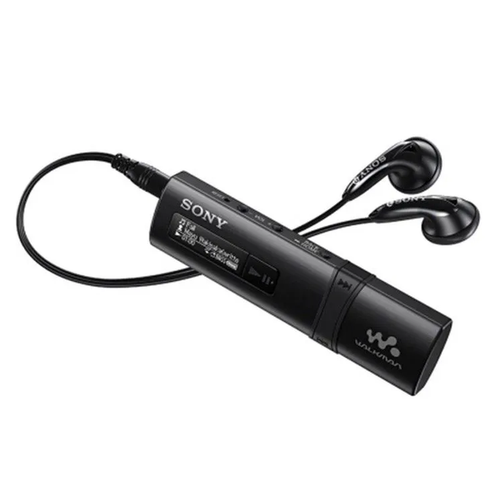

ИДЕЯ
Мой старший брат всегда любил слушать музыку. Я решил ему помочь с этим и создал удобное приложение, которое позволяет не только прослушивать музыку, но и удобно экспортировать плейлисты.

Slide 4
ГИПОТЕЗА
Гипотеза основана на предположении, что комбинация языка программирования Python и библиотеки PyQt5 позволяет разработать гибкое приложение для воспроизведения MP3-файлов.

Slide 5


ОПИСАНИЕ РЕАЛИЗАЦИИ
Приложение реализовано на языке программирования Python с использованием библиотек PyQt5. Основная структура приложения состоит из класса MainWindow.

Slide 6
ДОРАБОТКИ
Расширение возможностей экспорта треков, например, добавление поддержки других форматов экспорта.
Реализация функционала поиска и фильтрации музыкальных композиций в библиотеке.
Расширение возможностей управления плейлистами, такие как переименование, удаление и перемещение треков.

Slide 7
ВЫВОДЫ
Приложение МП3 плеер представляет собой функциональный инструмент для воспроизведения музыкальных композиций с возможностью управления плейлистами и экспорта информации о треках. Он позволяет пользователям удобно организовывать свою музыкальную библиотеку и наслаждаться любимыми композициями.

Slide 8
